Slide 1
الگوریتم پیشگویی
از آنجایی که در فیلد اهداف در حال مانور و بعضاً در حال فرار می باشند در نتیجه پیشگویی حرکت به اندازه تعیین موقعیت و مکان یابی اهمیت دارد. در اینجا الگوریتم پیشگویی با استفاده از تکنیک حداقل مربعات برگشتی (RLS) را پیشنهاد می کنیم.
16/35
پیشنهادات
نتیجه گیری
نتایج شبیه سازی
استراتژی پیشگویی
مقدمه
چکیده

Slide 2
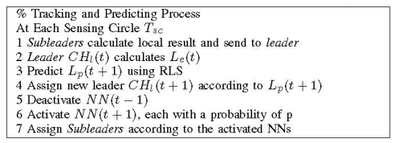
جدول 1. روش پیش گویی و ردیابی
17/35
پیشنهادات
نتیجه گیری
نتایج شبیه سازی
استراتژی پیشگویی
مقدمه
چکیده

Slide 3
پیکره بندی مجدد تحت شکست های CH
به محض شکست CH برای دوره زمانی خاص، CH های نزدیک به این توافق می رسند که CH نظیر وجود ندارد. به همین منظور برای محاسبه تقسیم خوشه جدید، دور جدیدی از مذاکره مجدداً از سر گرفته می شود. NN هایی که CH شان را از دست داده اند توسطCH های جدید جذب خواهند شد. بنابراین پیکره بندی مجدد شبکه خاتمه می یابد.
18/35
پیشنهادات
نتیجه گیری
نتایج شبیه سازی
استراتژی پیشگویی
مقدمه
چکیده

Slide 4
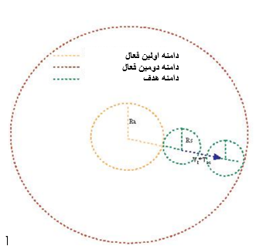
شکل 2. تصویری از بازیابی ردیابی
19/35
پیشنهادات
نتیجه گیری
نتایج شبیه سازی
استراتژی پیشگویی
مقدمه
چکیده

